Slide 1


Diagnóstico Diferencial de las Microangiopatías Trombóticas
Dr. Luis Santiago Re
Servicio de Nefrología

Slide 2
Agenda
Definición de Microangiopatías trombóticas (MAT)
Diagnóstico Diferencial de las MAT
Síndrome urémico hemolítico atípico
Diagnóstico Diferencial de las MAT en situaciones especiales:
  Trasplante
    De órganos sólidos
    De médula ósea
  HTA maligna
  Unidad de Cuidados Intensivos
  Embarazo

Slide 3
Microangiopatías Trombóticas
=
Trombos en la microcirculación
Hemólisis
microangiopática
Plaquetopenia
Daño de órganos

Slide 4
Anemia hemolítica microangiopática
Esquistocitos
Descenso de la Hb
Test de Coombs negativo
LDH elevada
Plaquetopenia
Descenso de Haptoglobina
Reticulocitos elevados
Bilirrubina indirecta elevada

Slide 5
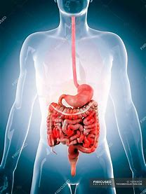
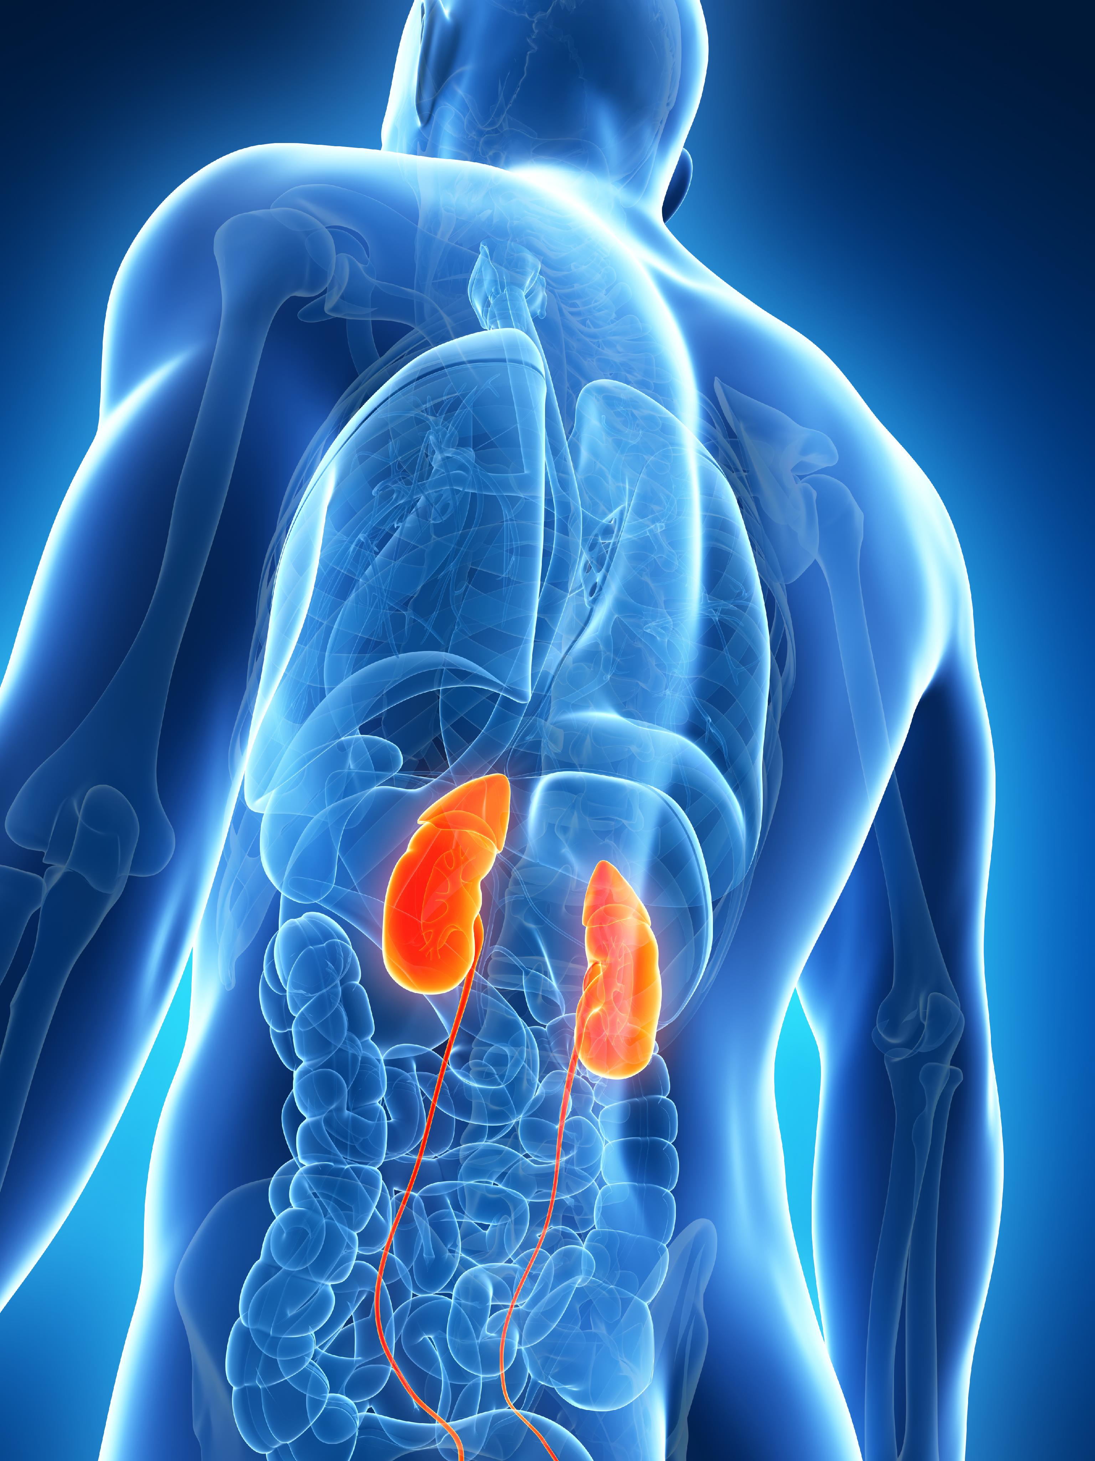

Microangiopatías Trombóticas Primarias
STEC SUH
SUH atípico
PTT
STEC/VTEC
Diagnóstico de Exclusión
ADAMTS13

Slide 6
Síndrome Urémico Hemolítico (STEC/VTEC SHU)
Principal causa de IRA en niños en Argentina
Etiología: E Coli enterotoxigénica O157:H7 (principalmente del clado 8)
20-30% evolucionan a IRC
Prácticamente el 100% tienen diarrea sanguinolenta
Diagnóstico
  Detección de Shiga toxina en material fecal
    Electroforesis multilocular
    PCR

Slide 7
Epidemiología del STEC SHU
Boletín Integrado de Vigilancia N° 222 - SE 30 Agosto 2014

Slide 8
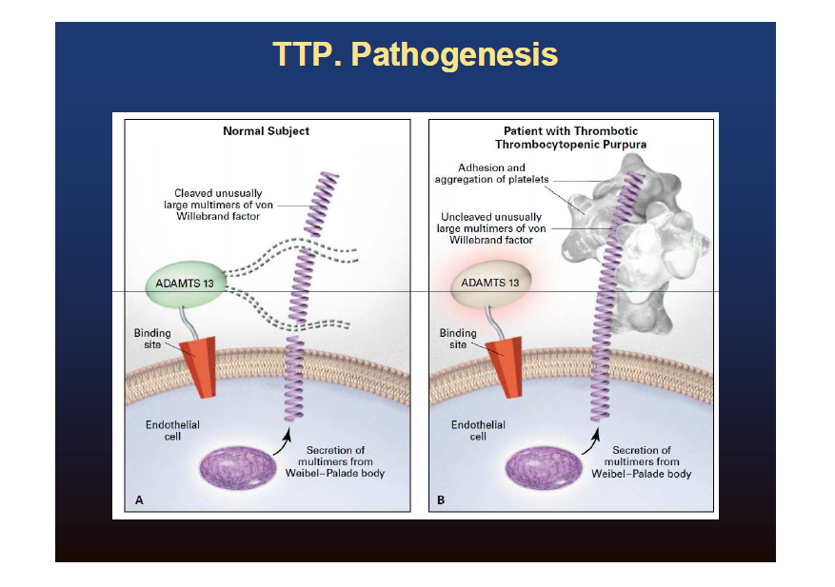
ADAMTS 13
(Metaloproteasa desintegrina símil, con motivo de trombospondina tipo 1)

Slide 9
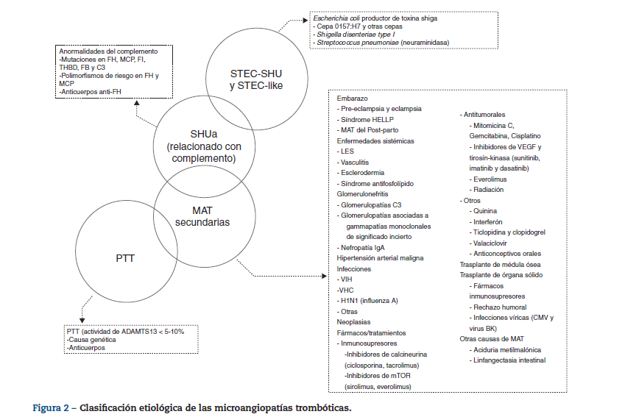
Microangiopatías Trombóticas Secundarias
PE/Eclampsia/HELLP
Enfs autoinmunes
Glomerulopatías
Infecciones virales
Fármacos
Trasplante
Aciduria metilmalónica
Campistol et al, Nefrología 2015

Slide 10
Síndrome Urémico
Hemolítico Atípico
(SUHa)

Slide 11
Síndrome Urémico Hemolítico Atípico
Es una enfermedad ultrarara (0.5 casos/millón/año)
Está causada por mutación en uno más genes que codifican las proteínas reguladoras del Complemento.
Es un diagnóstico de exclusión luego de descartar todas las otras causas de MAT
Evolución clínica en brotes, entre los cuales la sintomatología puede estar solapada.
79% de los pacientes mueren, requieren diálisis o presentan daño renal permanente a los 3 años.

Slide 12






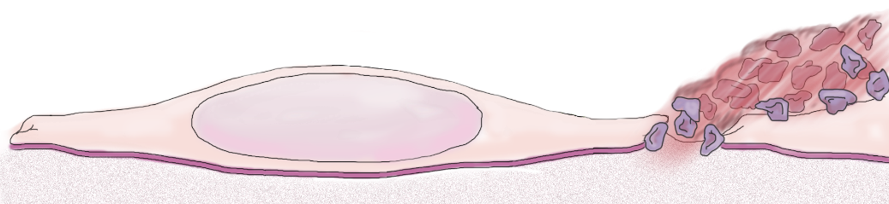

Vías del Complemento
Vía de la Lectina
Vía Clásica
Vía alterna
Opsonización microbiana
Clearance de inmunocomplejos
C3
Proximal
tick-over
Inhibidores Naturales: CFH,CFI, MCP
C3b
Trombomodulina
(THBD)
C3-Convertasa
C5-Convertasa
C5
C5b
C6
C7
Terminal
C8
C9
C5a
Anafilotoxina potente
Quimiotaxis
Activacion leucocitaria y
endotelial
Protrombotica
C5b-9
Lisis celular
Activación
  Plaquetaria
  Endotelial
  Luecocitaria
Protrombótica
Anafilaxia
Inflamación
Trombosis
Hemólisis
Inflamación
Trombosis
Daño tisular
PMP
C5b
C5b-9
Proteinases
Formación de
trombos
Célula endotelial
Matrix subendotelial
Daño de la célula
endotelial

Slide 13
Síndrome Urémico Hemolítico Activación final del C5 a C9 (CAM)
Vía terminal de la cascada del complemento
Activación de C5 a C9
Complejos de C5b-9 solubles
C5b-9 (MAC/CCT)
Lisis
Superficie Endotelial
CCT = complejoccomplemento terminal.

Slide 14
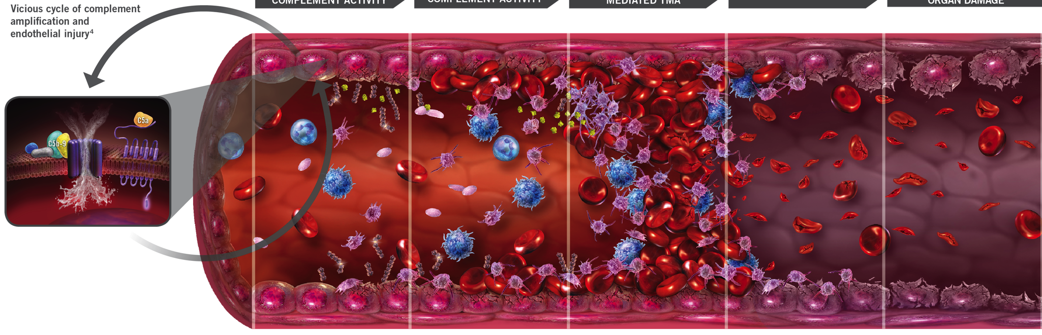
  La actividad crónica no controlada del complemento resulta en un daño endotelial continuo y riesgo permanente de MAT
Actividad del complemento elevada al inicio
Actividad crónica del complemento
MAT mediada por el complemento
Isquemia
Daño orgánico progresivo
glóbulo rojo
leucocito
plaqueta
leucocito activado
plaqueta activada
vWF
factores protrombóticos
esquistocito
  La actividad no controlada del complemento causa lesión endotelial vascular permanente
  Las lesiones resultantes de la MAT pueden progresar a daño multiorgánico irreversible

Slide 15
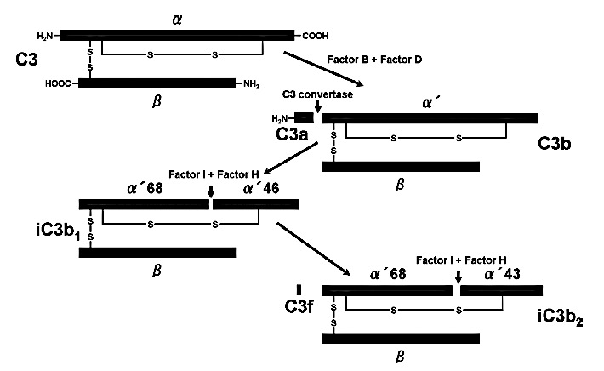
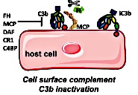
La regulación de la vía alterna ocurre a 2 niveles
Regulación en fase líquida por los factores H e I
Regulación a nivel de la membrana plasmática
Bioscience Trends 2016; 10 (3):231-234

Slide 16
Mutaciones de las proteínas reguladoras del complemento en el SUHa
40-60% de los pacientes con SUHa no tienen una mutación genética detectable
Mutaciones por pérdida de función | Mutaciones por ganancia de función
Factor H | C3bBb (C3 convertasa)
Factor I | Factor B
MCP | C3
Trombomodulina (TBHD)
Ac anti CFH (asoc a deleción CFHR1-CFHR3)
Haplotipos de riesgo (CFH, CFHR1,MCP)
Fremeaux Bacchi et al. Clin J Am Soc Nephrol 8: 554–562, 2013

Slide 17
Factores genéticos y aceleradores en el SUHa
Factor acelerador de la activación del complemento
Umbral
individual
embarazo
Cáncer
infecciones
HTA m
ICN
CFH/CFHR1
CFH
C3
CFB
neuraminidasa
shigatoxina
CFI aislado
anti-CFH
combinado con MCP
MCP aislado
Factor genético de la activación del complemento
Pt A
Pt B
Haller, Palma, and Langman, 2016

Slide 18
Diferenciación entre SUHa y PTT
Score PLASMIC
Parámetro | Puntaje
Plaquetas < 30,000/mm3 | 1
Parámetro de hemólisis Reticulocitos >2.5% Haptoglobina indetectable Bilirrubina indirecta >2mg/dl | 1
No presenta un cáncer activo | 1
No es un trasplantado de órgano sólido o médula ósea | 1
VCM <90 | 1
INR < 1.5 | 1
Creatinina <2 mg/dl | 1
Score | Riesgo de PTT
0-4 | Bajo
5 | Intermedio
6-7 | Elevado
Bendapudi PK et al Lancet Haematol 2017; 4: e157–64

Slide 19
Diferenciación entre SUHa y PTT
 | Diálisis | Plaquetas | Creatinina | LDH
SUHa (n=19) | 14/19 (74%) | 46 (8-93) | 4.39 (2.38-12.61) | 1094 (140-3548)
PTT (n=38) | 0/38 | 12 (2-45) | 1.15 (0.65-4.11) | 966 (243-2449)
Cataland SR et al. Blood 2014. 123 (24)- 3733-38

Slide 20
Diagnóstico Diferencial de las MAT
en situaciones especiales

Slide 21
MAT en Trasplante renal
Toxicidad por drogas ICN (CsA,FK) Rapamicina Valacyclovir
Rechazo mediado por anticuerpos
MAT de Novo
MAT recurrente
Infecciones virales CMV HIV Parvovirus B19
SUH atípico

Slide 22
Principales diferencias entre SUH de novo y
recurrente en trasplante renal
 | SUH de novo | SUH recurrente (SUH atípico)
Prevalencia (%) | 3-14 | 25-100
Momento de aparición | Primeros 3 meses | Días/semanas
Pronóstico | Mejor que el recurrente, esp forma localizada | Generalmente malo
Prevención | Evitar factores de riesgo | eculizumab
Tratamiento | Suspender/tratar el desencadenante eculizumab | eculizumab
Abbas F et al, Experimental and Clinical Transplantation (2022) 6: 549-557

Slide 23
Screening y Diagnóstico de MAT-ATMO
Día 0-30
c/24 hs: hemograma, química, TA
2/sem: LDH
1/sem: frotis, UP/C
Bajo riesgo/
Screening negativo
Control semanal día 30-100
Hemograma, química, TA
LDH, frotis, U P/C
Alto riesgo/
Screening positivo
Disfunción orgánica:
Cardíaca: hipertensión pulmonar
Pulmonar: insuficiencia respiratoria
Renal: IRA
Neurológica: Convulsiones o alt del estado mental
Gastrointestinal: Dolor abdominal, diarrea sanguinolenta
Serositis: Derrame pleural y/o pericárdico
Criterios de MAT-ATMO
Biopsia
4/7 criterios:
  Anemia (dependencia transfusional o Hb desciende >1 g/dl)
  Plaquetopenia (dependencia transfusional, refractariedad o descenso >50%)
  LDH elevada
  P/C urinario > 1mg/mg
  TA > 140/90
  GVHD grado 2 a 4 concurrente
  sC5b9 elevado
Pruebas adicionales
Sc5b9
ADAMTS13
Test de Coombs
Panel CID
Haptoglobina
Hb libre
Daño orgánico
MAT de bajo riesgo
Criterios de MAT de alto riesgo
Se define con la presencia de 1 de los siguientes:
sC5b9 elevado
P/C urinario > 1mg/mg
Disfunción orgánica
LDH x 2
GVHD grado 2-4 concurrente
Infecciones virales concurrentes
MAT de alto riesgo
Control semanal
Tratamiento específico
Manejo de las complicaciones
Schoettler ML et al. Transplant Cell Ther. 2023; 29(3): 151-163

Slide 24
MAT e HTA maligna

Slide 25
HTA maligna
(HTA severa +Retinopatía hipertensiva)
Sin MAT
Con MAT
8 centros españoles
2000-2020
199 pacientes con HTAm
40/199 (20%) HTAm+MAT
Probabilidad de MAT
1%
3%
12%
16%
43%
92%
HTA 2aria
n=0
HTA esencial
n=2
(5%)
Nefropatía por IgA
n=4
(10%)
Enf Sistémicas
n=4
(10%)
Inducida x drogas
n=6
(15%)
SUH atípico
n=24
(60%)
Praga et al, Nephrol Dial Transplant (2023) 38: 1217–1226

Slide 26
HTA maligna + MAT
¿HTA esencial o SUHa?
A favor de HTA esencial:
Sexo masculino
Edad > 45 años
Antecedentes de HTA y/o de abandono del tratamiento anti HTA
Rápida resolución del cuadro de MAT con el control de la HTA (<72 hs)
Ausencia de trombos en la biopsia renal
Hipertrofia del VI
No requerimiento de diálisis
Fakhouri et al. Nature Reviews Nephrology. 2021,Vol 17. 543-53

Slide 27
Diagnóstico Diferencial de las MAT en UTI
Anemia hemolítica microangiopática Trombocitopenia, IRA, disfunción orgánica
MAT secundaria
SUHa
PTT
STEC-HUS
CID
Púrpura Trombótica
Trombocitopénica
SUH asociado a
Shigatoxina
SUH atípico
Coagulograma normal
Coagulograma
alterado

Slide 28
Diagnóstico diferencial entre CID-MAT
 | CID | MAT
Sistema | Coagulación | Complemento
Número de plaquetas | ↓ | ↓
Fibrinógeno | ↓ | Normal
PDF | ↑ | Normal
Dímero D | ↑ | Normal
Antitrombina/Pr C/Pr S | ↓ | Normal
Esquistocitos | Presentes | Presentes
Haptoglobina | Normal | ↓
Tiempos de coagulación | Prolongados | Normal
TA | ↓ | ↑
Campistol J. Nefrología 2015; 35 (5): 421-447
Kurosawa S, et al. J Intensive Care 2014;2:65
Notes:
MAT: 1) No consume factores de coagulación, 2) No produce fibrinólisis 2ria y 3) Se asocia a HTA a diferencia de CID que se asocia a hipotensión por ser causa 2ria de patologías con FMO.
Antitrombina: Es un inhibidor de la coagulación a través de la neutralización de la trombina.
Dimero D es un PDF.

Slide 29
MAT y embarazo

Slide 30
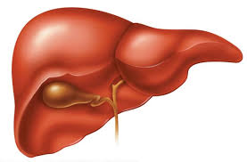
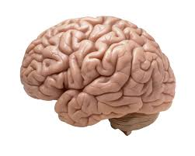
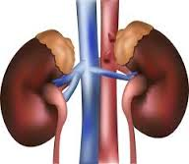
Síndromes de MAT en el embarazo
Entidad | PE/ECLAMPSIA | HELLP | Hígado graso Agudo | PTT | SHUa
Incidencia | 2-8/100 | 0.5-1.0/100 | 1/7000-20000 | 1/17000-200000 | 0.5/millón
Tiempo de gestación | >20 semanas | > 20 semanas (8% post-parto) | 3er trimestre | Antes o después de las 20 sem | Típicamente post parto (hasta 3 m)
Presentación | HTA Proteinuria Edema Convulsiones Plaquetopenia Compromiso hepático | Trombocitopenia Esquistocitos Convulsiones Compromiso renal leve. Compromiso hepático | Insuficiencia hepática Coagulopatía Hipoglucemia | Hemólisis Enzimas hepáticas Plaquetopenia Síntomas GI | Plaquetopenia AHMA Enfermedad sistémica Injuria renal severa
Manejo | Sulfato de Mg Control de la TA Cesárea de urgencia | Sulfato de Mg Control de la TA Cesárea de urgencia | Tratamiento de soporte Cesárea de urgencia | Plasmaféresis | Inhibición del complemento
HTA
TA normal
HTA

Slide 31
Conclusiones
Ante el diagnóstico de MAT, primero descartar STEC y PTT
Descartar MAT secundaria.
Evaluar si se trata de una MAT secundaria “pura” o está actuando como
un desencadenante de SHUa.

Slide 32

Conclusiones II
Keypoints en situaciones especiales
Trasplante Renal
MAT de novo: suele ser secundaria
MAT recurrente: SUH atípico
Trasplante de médula ósea
Trasplante alogénico
Controlar 100 días
  Bajo riesgo: observar
  Alto riesgo: Eculizumab
SUHa vs CID
Coagulograma
Enfermedad catastrófica
  Sepsis
  Trauma
  Cáncer
HTA maligna+MAT
  SUHa
  Drogas
  Enfs Sistémicas
  IgAN
MAT y embarazo
MAT post parto= SUHa
Compromiso renal

Slide 33
Muchas gracias

Slide 34
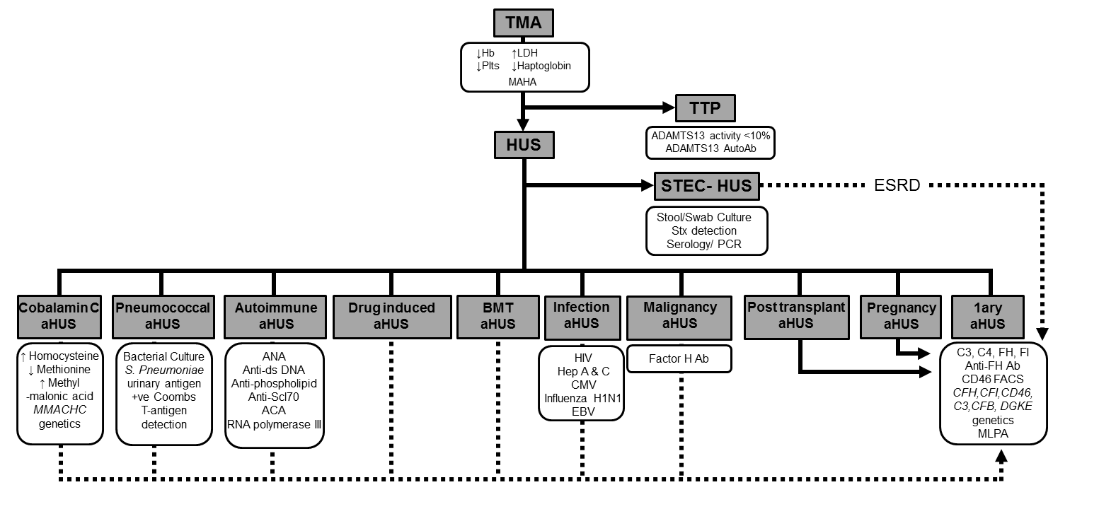
Diagnóstico Diferencial de las MAT:
MAT secundarias

Slide 35
Diagnóstico Diferencial de las MAT
Goodship et al. Kidney Int. 2017 Mar;91(3):539-551

Slide 36
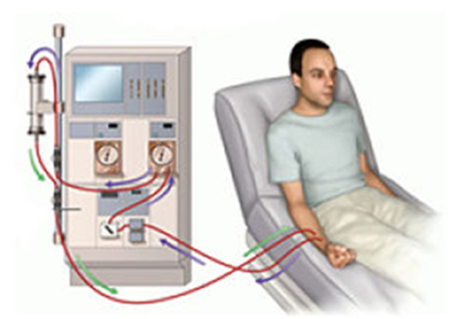
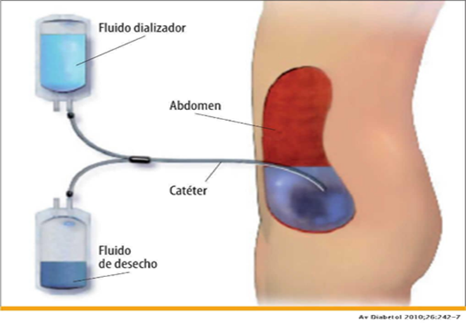
Sospecha de SHUa en un paciente en diálisis crónica
Antecedentes familiares de IRCT de causa desconocida
HTA severa no controlada con drogas antihipertensivas en dosis máximas
Anemia con alto requerimiento de eritropoyetina
Plaquetopenia inexplicable
Oclusión recurrente de accesos vasculares
Complicaciones cardio/cerebrovasculares a edad temprana
Estenosis vasculares
MAT recurrente
IRC de causa desconocida con MAT en la biopsia renal

